Slide 1
Aplicações de Algoritmo Genético em Campo Petrolífero
Aluno: Hélder Silva de Faria

Slide 2
Referência
CHUAN-ZHI, C. Genetic algorithm principle and the application in oilfield development. In: IEEE. Computer Engineering and Technology (ICCET), 2010 2nd International Conference on. [S.l.], 2010. v. 7, p. V7–585.

Slide 3
Planejamento de Desenvolvimento de Campo de Petróleo
Para o planejamento tem que pensar em :
construir um plano considerando uma serie de planejamentos possíveis;
realizar um estudo sobre as medidas do processo de produção.
Ambas abordagens possuem o(a) lucro/receita como objetivos ótimos.

Slide 4
Perfuração de Poço
Objetivo selecionar ponto ótimo para realizar a perfuração do poço.
Procura-se achar e o menor e melhor ponto da soma das distâncias todos os poços.
Se comparado Algoritmo Genético com algoritmos de busca exaustiva, o primeiro possui uma melhor adstringência.

Slide 5
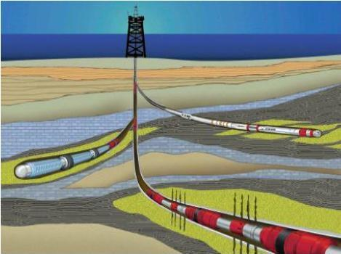
Implantação de Poços Multilaterais
É citado um estudo que utilizou Algoritmo Genético, Hill Climbing e Grid Coursing.
É considerado a localização, o anglo destes galhos, pontos de junção, diâmetro destes poços e outros.
Objetivo ótimo:
a máxima produção possível.

Slide 6
Design da Tecnologia de Produção de Óleo
Relação entre a produção e a pressão do poço.
Foi desenvolvido na BP um modelo que descreve o processo de produção baseado em variações genéticas e estudo de uma função não linear que representa a taxa de fluido de produção.
Os problemas como baixa velocidade de convergência e locais extremos foram resolvidos.

Slide 7
Design da Tecnologia de Produção de Óleo
Estimulação térmica, utiliza o vapor para reduzir a viscosidade do óleo pesado.
Utilização de Algoritmos Genéticos, baseado em medidas de produção, como por exemplo, temperaturas e pressão.
Tem como objetivo a maximização do lucro anual e diário.

Slide 8
Fratura de Poço
Todos dados geológicos tem o seu impacto em diferentes
Escolha eficiente de medidas de fraturas e pesquisa de influencia de fatores foi citado o uso de lógica Fuzzy.
Proposta de Algoritmo Genético com Pc e Pm que mudam automaticamente de acordo com a população.
Como resultado obtêm-se o método correspondente ao posso, bem com o crescimento efetivo da produção.

Slide 9
Conclusões
GA é prático para otimização global, com muitas vantagens.
Entretanto, a aplicação tem mostrado carências de convergência.
Ser fortalecido com combinação de alta velocidade de convergência, operações genéticas, redes neurais e Fuzzy.
Aplicação com Algoritmo Genético para o desenvolvimento de óleo e gás ainda há muito o que ser explorado e melhorado.

Slide 10
FIM

